Slide 1
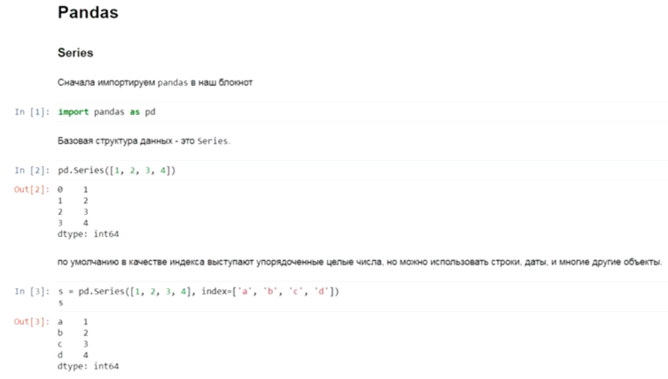

Slide 2
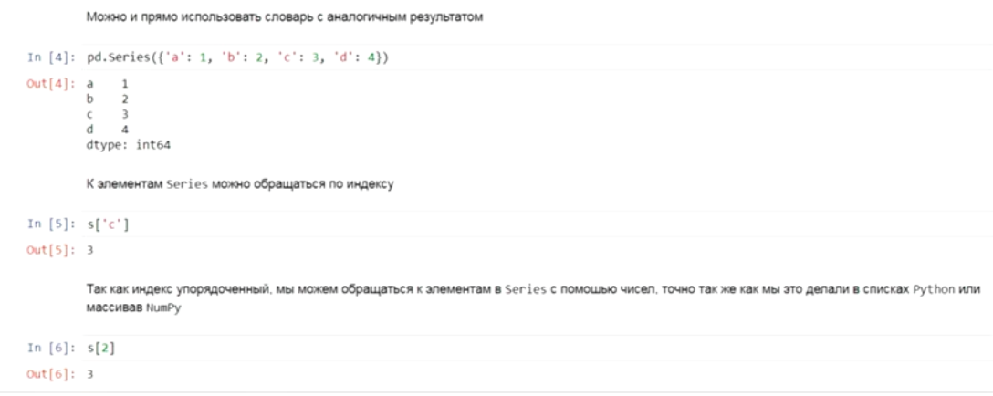

Slide 3
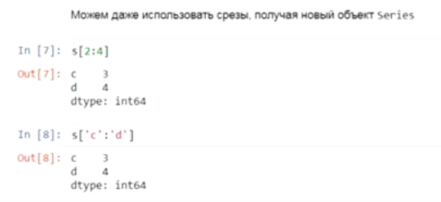

Slide 4
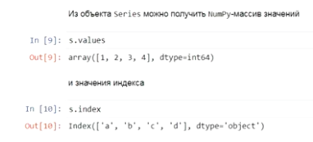

Slide 5
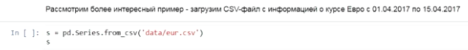
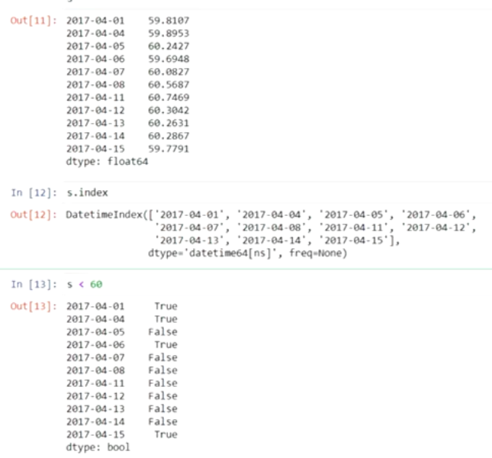

Slide 6
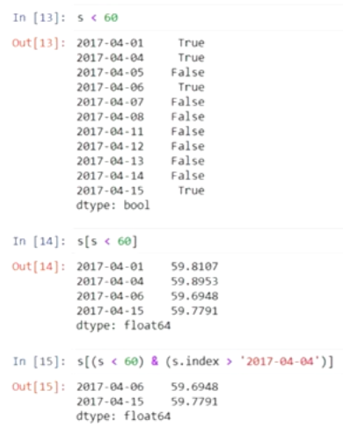

Slide 7
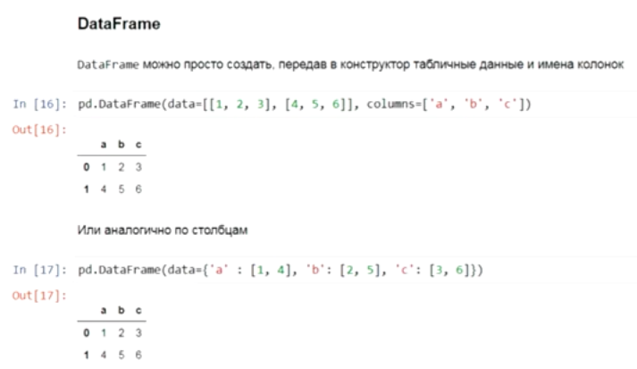

Slide 8
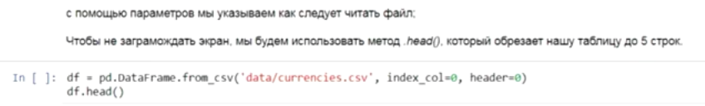
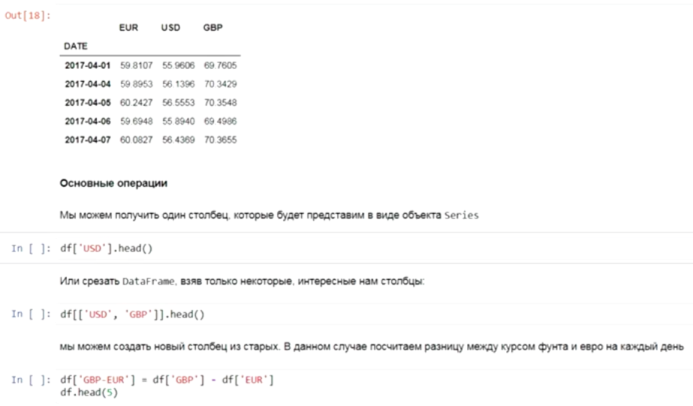

Slide 9
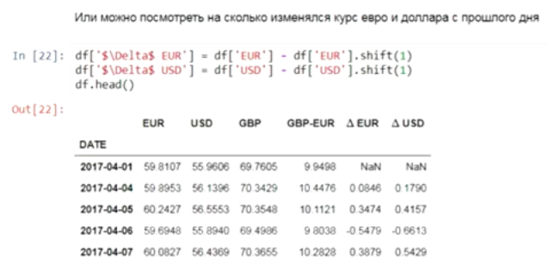

Slide 10
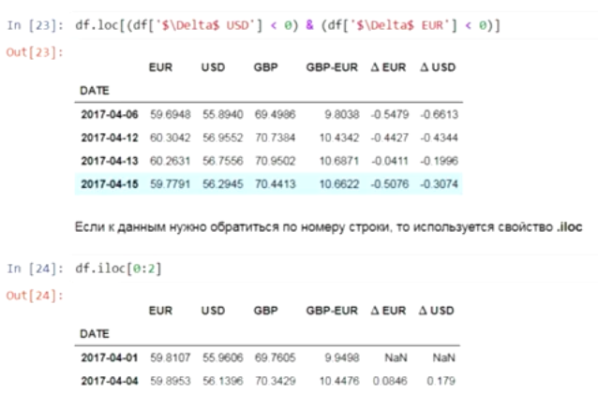
Индексация осуществляется с помощью функций .loc и .iloc. Допустим, нужно получить новый DataFrame, состоящий из строк, где изменения доллара и евро и прошлого дня отрицательные.

Slide 11
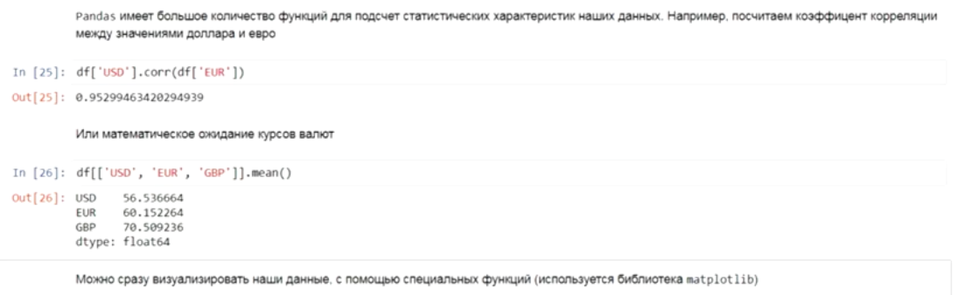

Slide 12
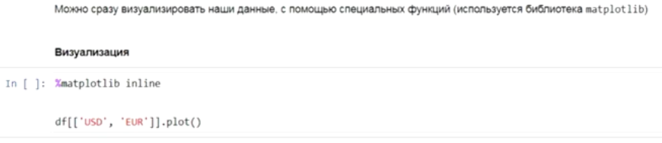
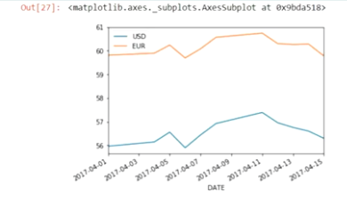

Slide 13
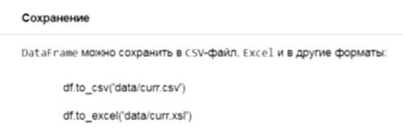

Slide 14
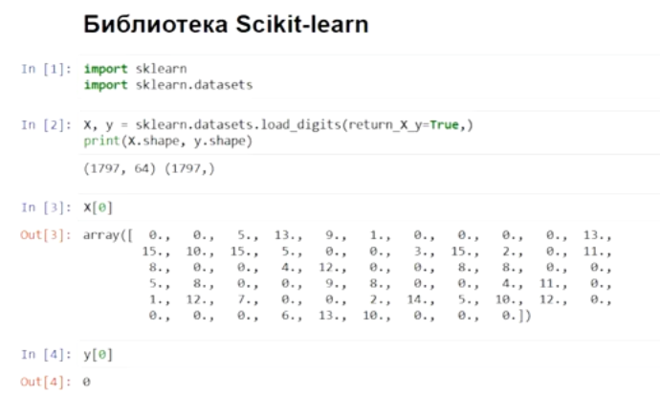

Slide 15
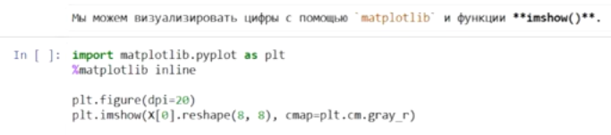
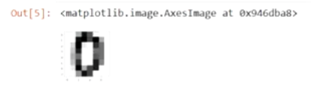
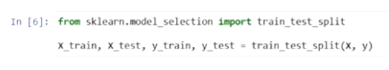
По умолчанию 75%- обучение, 25% - тест

Slide 16
Метод опорных векторов (англ. SVM, support vector machine) — набор схожих алгоритмов обучения с учителем, использующихся для задач классификации и регрессионного анализа.
Преимущества метода:
Эффективен в больших пространствах.
Эффективен в тех случаях, когда количество измерений превышает количество образцов.
Использует подмножество обучающих точек в функции принятия решений (так называемые опорные векторы), поэтому эффективно использует память.
Универсальность.
К недостаткам можно отнести:
SVM напрямую не предоставляют оценки вероятности, они рассчитываются с использованием пятикратной перекрестной проверки.

Slide 17
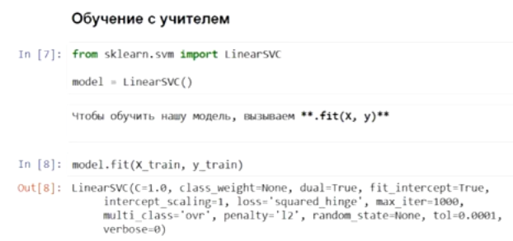

Slide 18
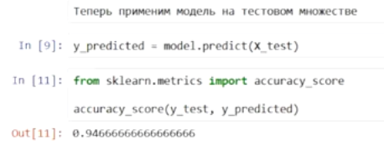

Slide 19
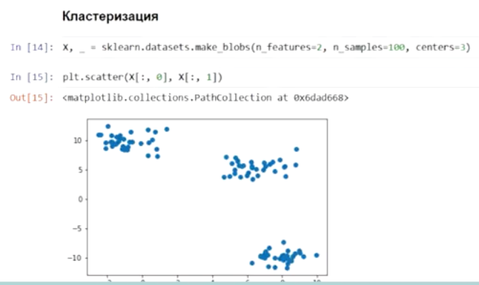

Slide 20
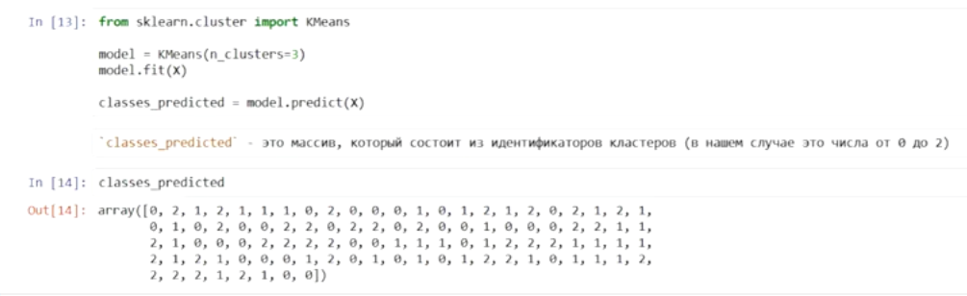

Slide 21
